Slide 1
DIVISIÓN DE CIENCIAS BÁSICAS
LABORATORIO DE QUÍMICA
Práctica:
EQUIPO DE LABORATORIO Y MEDIDAS DE SEGURIDAD
(a distancia)
Prof. Alfredo Velásquez Márquez

Slide 2
Objetivos
El alumnado:
1. Conocerá las reglas básicas de higiene y seguridad que debe cumplir en un laboratorio de Química.
2. Entenderá el uso y las precauciones que debe tomar durante el uso del material y el equipo que se empleará en el curso.
3. Identificará, para algunas de las sustancias químicas empleadas en el curso, sus usos y las precauciones de su manejo.

Slide 3
Introducción
Para entender mejor los principios básicos de la Química es indispensable la experimentación.
El laboratorio de Química es el lugar donde se experimenta y se comprueba la validez de los principios.
Permite conocer mejor los procesos químicos que ocurren en la naturaleza.
Es necesario conocer el manejo adecuado del material, de los equipos y de los reactivos químicos.
La seguridad es un aspecto fundamental a considerar.
Al interior del laboratorio, se debe observar el cumplimiento del reglamento correspondiente para reducir riesgos de accidentes.
Siempre que se manejen sustancias químicas es necesario consultar la información que contiene la etiqueta.
Notes:
Incluir liga para reglamento general de la facultad

Slide 4
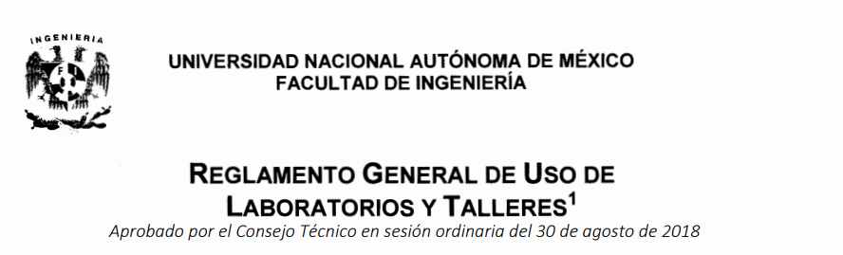
Desarrollo
ACTIVIDAD 1.
El personal docente revisará con el grupo el reglamento interno de higiene y seguridad para el laboratorio de Química y discutirá con el alumnado los puntos más importantes del mismo. Razonará sobre el porqué es conveniente adoptar y aplicar estas normas de seguridad durante el trabajo que se realizará durante cada práctica.
http://dcb.ingenieria.unam.mx/wp-content/themes/tempera-child/CoordinacionesAcademicas/FQ/Q/LQ/Reglamento_FI.pdf
Notes:
Incluir liga para reglamento general de la facultad

Slide 5
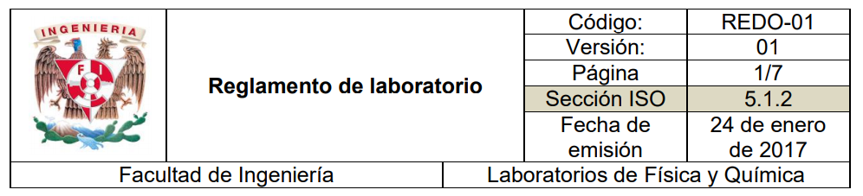
Desarrollo
ACTIVIDAD 1.
Reglamento Interno DCB
http://dcb.ingenieria.unam.mx/wp-content/themes/tempera-child/CoordinacionesAcademicas/FQ/Q/LQ/REDO-01_DCB.pdf
Notes:
Incluir liga para reglamento general de la facultad

Slide 6
Desarrollo
NOM-003-SEGOB-2011

Slide 7
Desarrollo
NOM-003-SEGOB-2011

Slide 8
Desarrollo
NOM-003-SEGOB-2011

Slide 9
Desarrollo
ACTIVIDAD 2
Conocimiento de los materiales y equipos que se usan en laboratorio
El profesor mostrará a los alumnos cada uno de los materiales y equipos existentes en el laboratorio. Indicará el procedimiento correcto para su uso y sugerirá una serie de artículos o accesorios del hogar que sustituirán el material y el equipo que se usará en las sesiones experimentales en casa.
“Dispositivos experimentales (fotografías)”, disponible en:
http://dcb.ingenieria.unam.mx/wp-content/themes/tempera-child/CoordinacionesAcademicas/FQ/Q/LQ/dispositivos_fotos.pdf
“Dispositivos experimentales (esquemas)”, disponible en:
http://dcb.ingenieria.unam.mx/wp-content/themes/tempera-child/CoordinacionesAcademicas/FQ/Q/LQ/dispositivos.pdf
“Instrumentos de laboratorio de química”, disponible en:
https://youtu.be/mPjwZKzC0lI

Slide 10
Desarrollo
Para medir volúmenes
De vidrio
Para reacciones
Complementario
Material de laboratorio
Eléctrico-electrónico
Complementario

Slide 11
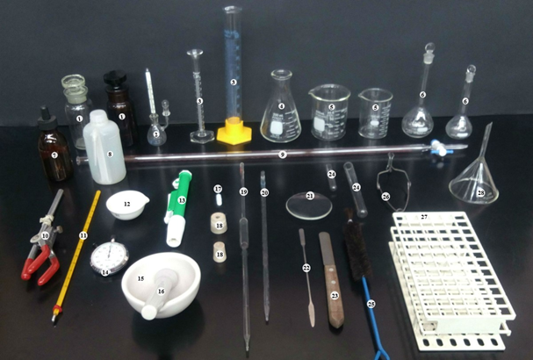
Desarrollo

Slide 12
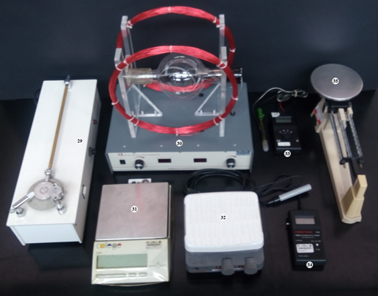
Desarrollo

Slide 13
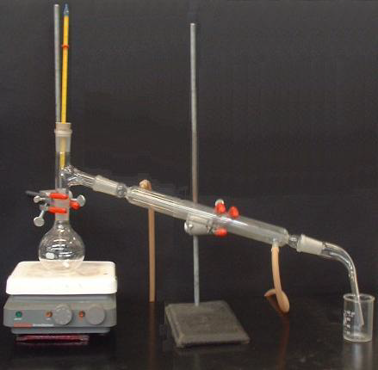
Desarrollo

Slide 14
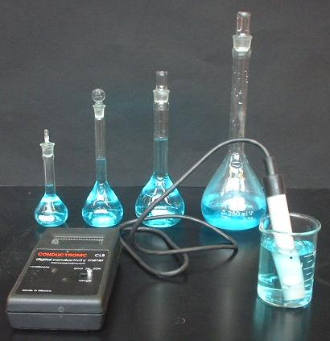
Desarrollo

Slide 15
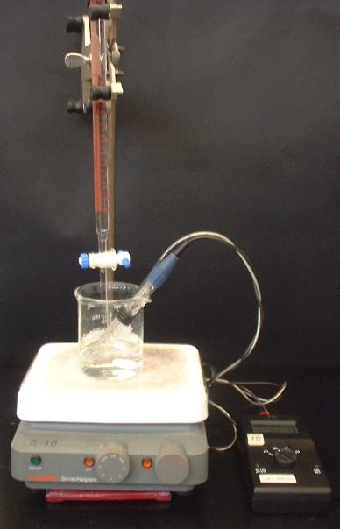
Desarrollo

Slide 16
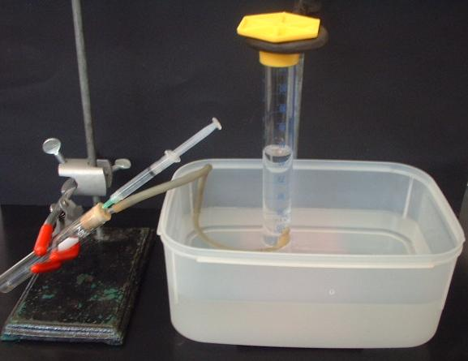
Desarrollo

Slide 17
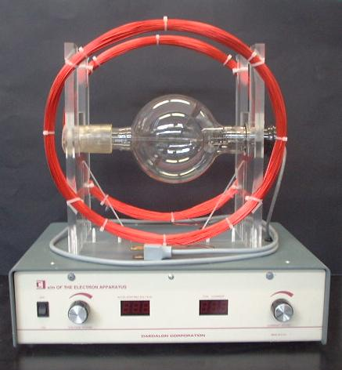
Desarrollo

Slide 18
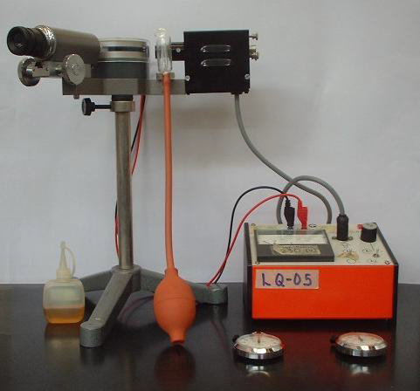
Desarrollo

Slide 19
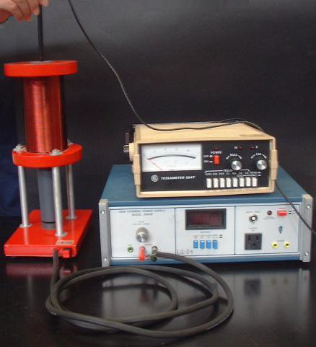
Desarrollo

Slide 20
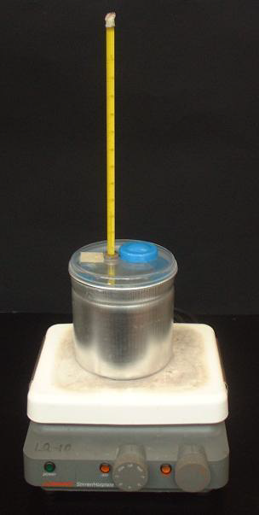
Desarrollo

Slide 21
Desarrollo
ACTIVIDAD 3
Identificación de usos y riesgos de las sustancias químicas
El profesor mostrará a los alumnos algunos de los reactivos que se tienen en el laboratorio (figura 3) y algunas de las sustancias que se pueden encontrar en casa o que son de fácil acceso. Indicará sus características y los cuidados que deben tenerse durante su manipulación, así como la información que proporciona cada etiqueta.
“Sistema Globalmente Armonizado de clasificación y etiquetado de productos químicos: etiquetado de productos químicos y fichas de seguridad”, disponible en:
http://www.ghs-sga.com/etiquetado-de-productos-quimicos-y-fds/

Slide 22
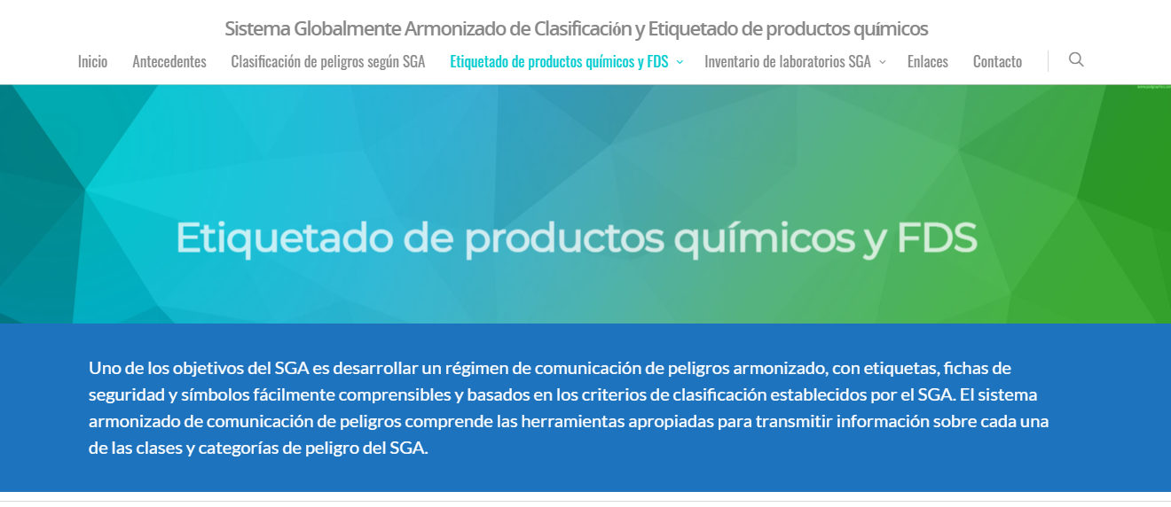
Desarrollo
Sistema Globalmente Armonizado

Slide 23
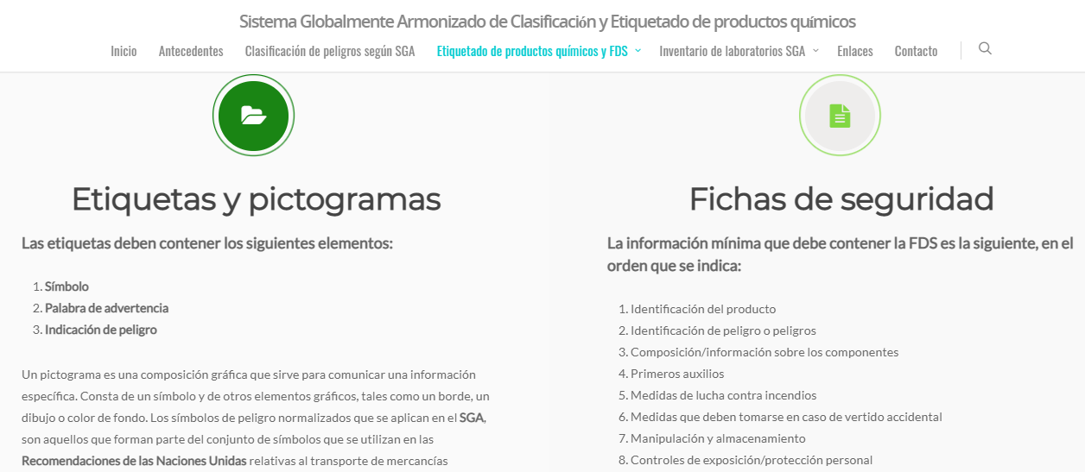
Desarrollo
Sistema Globalmente Armonizado

Slide 24
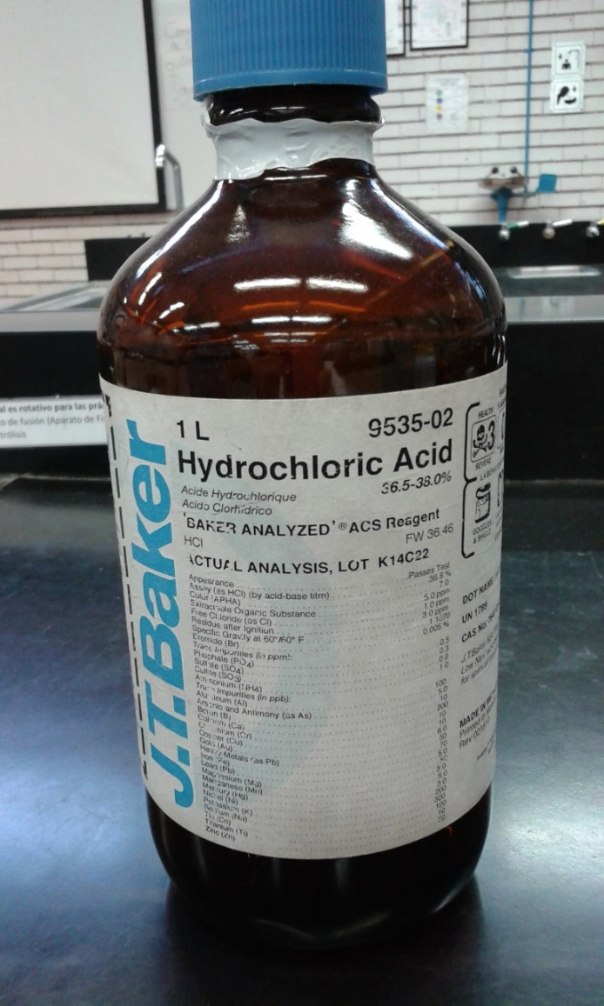
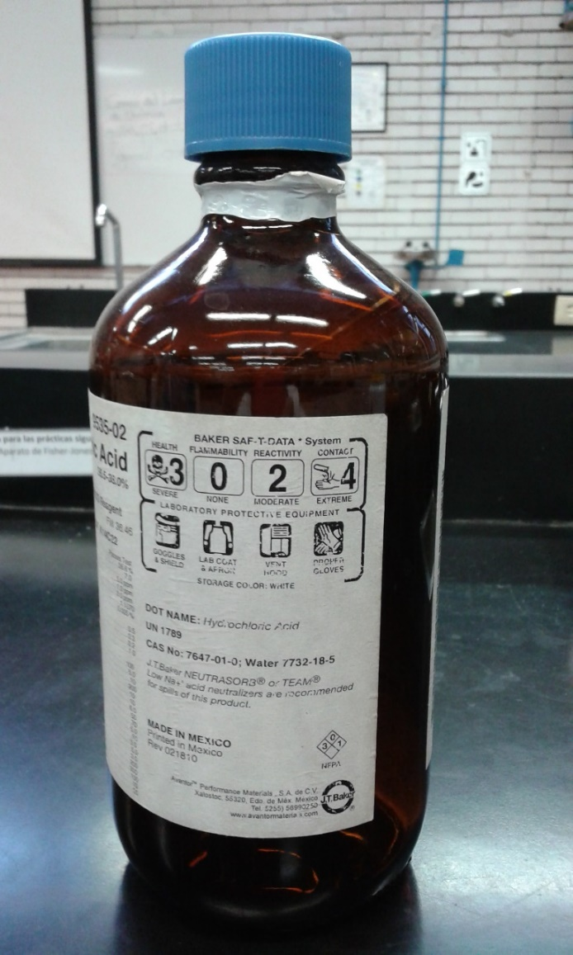
Desarrollo
Notes:
Actualizar fotos

Slide 25
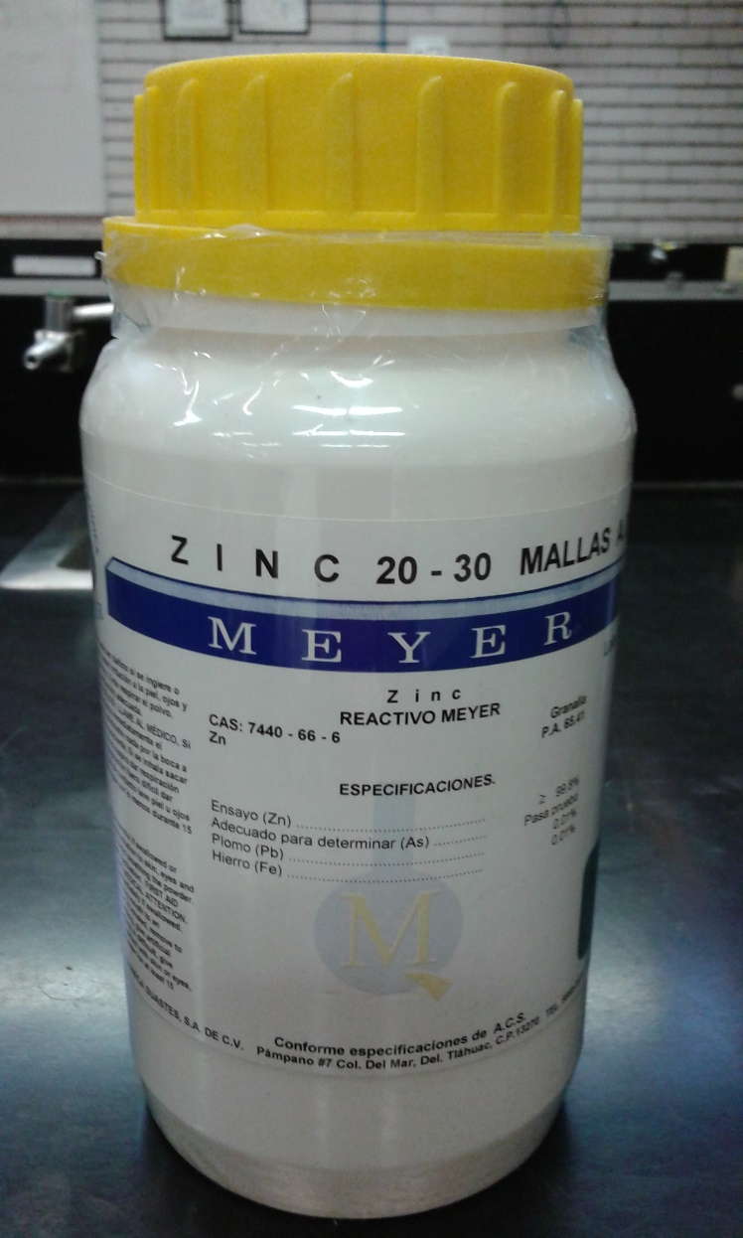
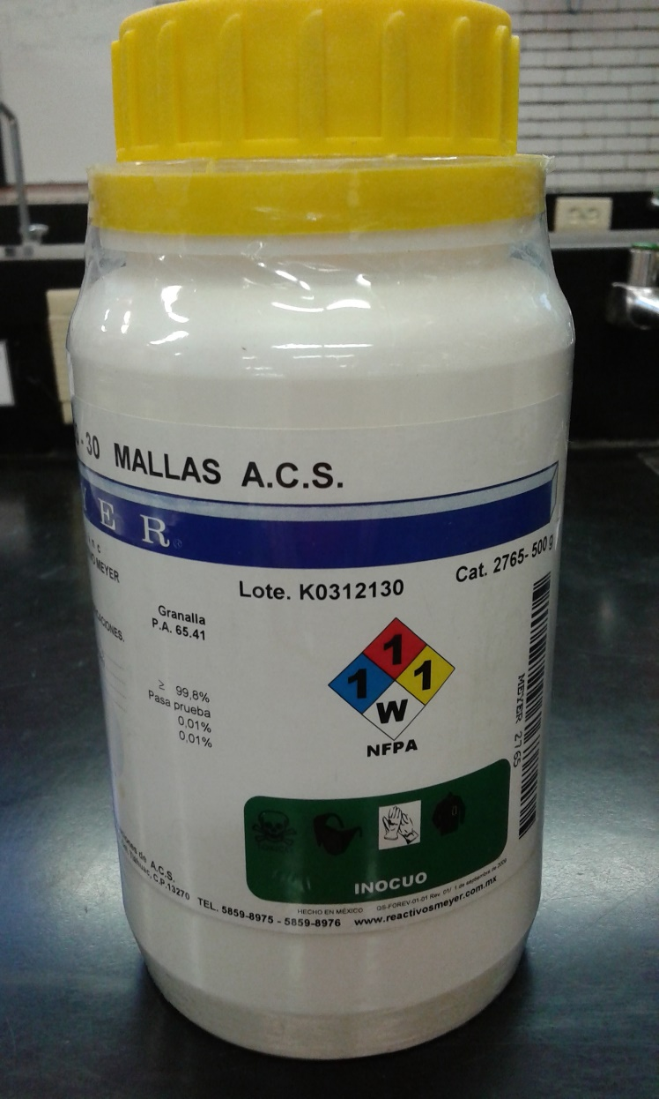
Desarrollo

Slide 26
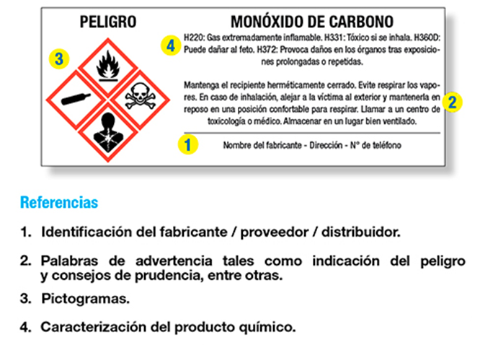
Desarrollo
Etiqueta de Reactivos de Laboratorio
NOM-018-STPS-2015
https://www.srt.gob.ar/index.php/2016/02/05/prevencion-sga-contenidos-de-las-etiquetas-etiquetado-en-el-lugar-de-trabajo/

Slide 27
Desarrollo
Código de barras y colores para almacenamiento
NOM-026-STPS-2008

Slide 28
Desarrollo
En el enlace siguiente se muestran otras sustancias que se utilizan en los laboratorios; además, se explica de manera breve cuál es su aplicación en la Química y sus variantes:
https://cen.acs.org/collections/chemistry-in-pictures.html

Slide 29
Desarrollo
Actividad 4
Cuestionario
1. Mencione qué material y equipo podría emplearse para:
a) medir volúmenes,
b) determinar densidades,
c) preparar disoluciones, y
d) medir pH.
2. Indique cuál es el uso para el material o equipo siguiente:
a) Conductímetro.
b) Fuente de poder.
c) Piseta.
d) Parrilla.

Slide 30
Desarrollo
3. Lea los artículos siguientes y cite algunas otras reglas básicas de seguridad que considere importantes y que no haya mencionado el profesor.
“Equipo de protección personal”, disponible en:
www.quimica.unam.mx/proteccion-civil-facultad-quimica/equipo-de-proteccion-personal/
“The interactive lab primer - working safely”, disponible en:
www.edu.rsc.org/resources/the-interactive-lab-primer-working-safely/2264.article
4. Responda el cuestionario sobre clasificación y etiquetado de productos químicos, disponible en:
www.ghs-questionnaire.com/

Slide 31
Desarrollo
5. Resuelva lo que se pide en cada panel de la hoja de trabajo de “Lab safety worksheet”, disponible en:
www.carolina.com/pdf/activities-articles/lab-safety-worksheet.pdf
6. Observe el video siguiente y, de ser posible, comente si las instalaciones son las adecuadas para trabajar con seguridad.
“Laboratorio Facultad de Química”, disponible en:
https://youtu.be/GEws1cC8eak

Slide 32
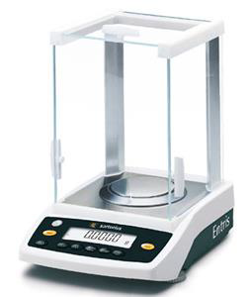
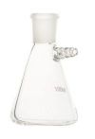
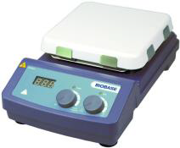
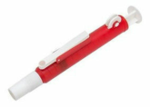

Cuestionario previo
1. Mencione al menos cinco sustancias químicas de uso común en la vida diaria e investigue sus propiedades físicas y químicas.
2. Cite al menos tres accidentes que pueden presentarse en el laboratorio de Química y mencione cómo evitarlos.
3. Observe los materiales y equipos siguientes, y determine cuál es el uso de cada uno.
Notes:
Incluir liga para reglamento general de la facultad

Slide 33

Cuestionario previo
4. Investigue qué información mínima debe contener la etiqueta de un reactivo químico.
5. Observe los pictogramas siguientes e infiera los riesgos que advierten.
Notes:
Incluir liga para reglamento general de la facultad

Slide 34

Material adicional
Clasificación de riesgos para materiales
INFLAMABILIDAD
0 Mínimo (no arde)
1 Ligero (arden arriba de 93 ºC – 200 ºF)
2 Moderado (arriba de 37.8 ºC – 100 ºF)
3 Alto (arden arriba de 23 ºC)
4 Severo (arden debajo de 23 ºC)
RIESGO A LA SALUD
0 Mínimo (material normal)
1 Ligero (riesgo leve)
2 Moderado (peligroso)
3 Alto (extrem. peligroso)
4 Severo
Rombo de la Asociación Norteamericana de Combate Contra Incendios (NFPA)
REACTIVIDAD
MATERIAL DE RIESGO
0 Mínimo. Estable.
1 Ligero. Inestable con calor.
2 Moderado. Presentan cambios químicos violentos sin estallar.
3 Alto. Explotan con grandes fuentes de ignición o reaccionan violentamente.
4 Severo. Explotan a temperatura ambiente y presión normal.
OTROS RIESGOS
OXIDANTES OXY
ÁCIDOS ACID
ALCALINOS ALC
CORROSIVOS CORR
NO USAR AGUA W
MATERIAL RADIOACTIVO

Slide 35
Créditos
Para la elaboración de este material de apoyo, se tomó como base los manuales de los Laboratorios de las asignaturas de Química en la DCB, FI-UNAM.
Autor: Autorización:
M. C. Q. Alfredo Velásquez Márquez Q. Antonia del Carmen Pérez León
Profesor de Carrera Jefa de Academia de Laboratorios de la DCB
Revisores (2021):
M. en A. Violeta Luz María Bravo Hernández
M. en C. Miguel Ángel Jaime Vasconcelos
Q. Esther Flores Cruz
I. Q. Félix Benjamín Núñez Orozco
Dra. Ana Laura Pérez Martínez
Dr. Ehecatl Luis David Paleo González
Q. Antonia del Carmen Pérez León
Profesores de la Facultad de Ingeniería miembros de la Academia de Química

